Slide 1
کارگاه تدوین برنامه پاسخ بهداشت
به بلایا و فوریتها
کارکردهای مدیریتی
وزارت بهداشت، درمان و آموزش پزشکی
فرزانه طالبی
مدیر گروه مدیریت و کاهش خطر بلایا
مرداد ماه 1396
دفتر مدیریت و کاهش خطر بلایا

Slide 2
اجزای برنامه پاسخ
بخش عمومی
مقدمه، سابقه برنامه، بیانیه هدف، اختیارات قانونی، شرح وضعیت، پیش فرض ها
مبانی عملیات
ساختار مدیریت بحران، سامانه فرماندهی حادثه، اعلام شرایط اضطراری، سطح بندی حادثه
کارکردهای آمادگی
کارکردهای مدیریتی
کارکردهای اختصاصی
کارکرد تخصصی

Slide 3
کارکردهای مدیریتی در EOP
پیوست | عنوان کارکرد
M1 | هشدار و تایید خبر
M2 | فراخوان پرسنل
M3 | ارزیابی سریع مشترک
M4 | ارزیابی دوره ای و مدیریت جامع اطلاعات
M5 | استقرار ICP
M6 | تدوین IAP
M7 | هماهنگی
M8 | فرماندهی و کنترل
M9 | پشتیبانی و تداوم ارایه خدمات
M10 | ارتباطات
M11 | ایمنی پرسنل
M12 | امنیت پرسنل
M13 | تخلیه واحد بهداشتی درمانی
M14 | اطلاع رسانی عمومی
M15 | ارزشیابی عملکرد

Slide 4
کارکردهای مدیریتی
بخش عمومی
مبانی عملیات
کارکردهای اختصاصی
کارکردهای آمادگی
کارکردهای مدیریتی
M1-هشدار و تایید خبر

Slide 5
هشدار و تایید خبر
کارکردهای مدیریتی پاسخ
پیوست M1- هشدار و تایید خبر
واحد مسئول: مرکز هدایت عملیات بحران (EOC) واحدهای همکار: کلیه واحدهای وزارت بهداشت، درمان و آموزش پزشکی (دانشگاه علوم پزشکی)
قدم اول در شروع عملیات پاسخ است.
EOC پس از دریافت خبر از منابع محیطی، رسانه ها و سایر سازمان ها، به تایید خبر اقدام می نماید.
خبر تایید شده فورا به منظور فعال شدن سامانه ICS اطلاع رسانی می شود.

Slide 6
هشدار و تایید خبر
شرح وظایف واحد مسئول:
دریافت خبر بصورت 24 ساعته از مراکز پایش کننده مخاطرات
تحلیل و تایید خبر از مراکز پایش کننده مخاطرات و EOC سطح بالاتر
اعلام خبر و سطح هشدار به واحدهای همکار و تیم های عملیاتی
ثبت درس آموخته در فرم مربوطه

Slide 7
هشدار و تایید خبر
شرح وظایف واحدهای همکار:
ارتباط مستمر با EOC برای تبادل اطلاعات
دریافت تایید خبر و سطح هشدار از EOC
اقدام بر اساس کارکردهای تعریف شده در EOP
ثبت درس آموخته در فرم مربوطه

Slide 8
راهنمای اجرایی 1 - سطوح هشدار
سطح هشدار (رنگ) | سطح هشدار (عنوان) | تعریف | اقدامات مورد انتظار
زرد | اطلاع | امکان وقوع مخاطره وجود دارد ولی احتمال آن کم است. | اطلاع وضعیت هشدار به تیم های عملیاتی
نارنجی | آماده باش | امکان وقوع مخاطره وجود دارد و احتمال آن زیاد است. | فعال کردن سامانه فرماندهی حادثه (فرماندهی و برنامه ریزی)
قرمز | اقدام | مخاطره روی داده است یا وقوع آن قطعی است. | فعال کردن سامانه فرماندهی حادثه (عملیات) و اجرای کارکردهای عملیات پاسخ
سفید | رفع خطر | احتمال وقوع مخاطره بر طرف شده است. | اعلام بازگشت به شرایط عادی در صورتی که مخاطره روی نداده باشد. اعلام آغاز فاز بازیابی در صورتی که مخاطره روی داده و عملیات پاسخ فوری اتمام یافته است.

Slide 9
کارکردهای مدیریتی
بخش عمومی
مبانی عملیات
کارکردهای اختصاصی
کارکردهای آمادگی
کارکردهای مدیریتی
M2- فراخوان

Slide 10
فراخوان
کارکردهای مدیریتی پاسخ
پیوست M2- فراخوان پرسنل
واحد مسئول: مرکز هدایت عملیات بحران (EOC) واحدهای همکار: کلیه واحدهای وزارت بهداشت، درمان و آموزش پزشکی (دانشگاه علوم پزشکی)
لازم است کلیه واحدهای بهداشتی درمانی دارای برنامه آنکال بحران برای تمامی زمان ها باشند. در سطوحی که دارای EOC هستند لازم است کلیه واحدها برنامه آنکال را هر سه ماه یکبار تعریف و طی نامه رسمی به EOC اعلام نمایند. حضور پرسنل آنکال در EOC با منطقه عملیاتی بر اساس فراخوان الزامی می باشد.

Slide 11
فراخوان
شرح وظایف واحد مسئول:
1) تعیین فهرست آنکال برای کلیه روزهای سال و اعلام رسمی به واحدها
2) ایجاد بانک اطلاعاتی شماره تلفن و روش تماس با پرسنل
3) فراخوان پرسنل در صورت نیاز

Slide 12
فراخوان
شرح وظایف واحدهای همکار:
1) همکاری در تعیین فهرست آنکال برای کلیه روزهای سال و اعلام رسمی به واحدها
2) همکاری در ایجاد بانک اطلاعاتی شماره تلفن و روش تماس با پرسنل
3) حضور در EOC و یا منطقه عملیاتی بر حسب شرح وظیفه

Slide 13
فراخوان
روش فراخوان پرسنل و داوطلبین باید از قبل مشخص باشد
A
B
D
E
C
F
G

Slide 14
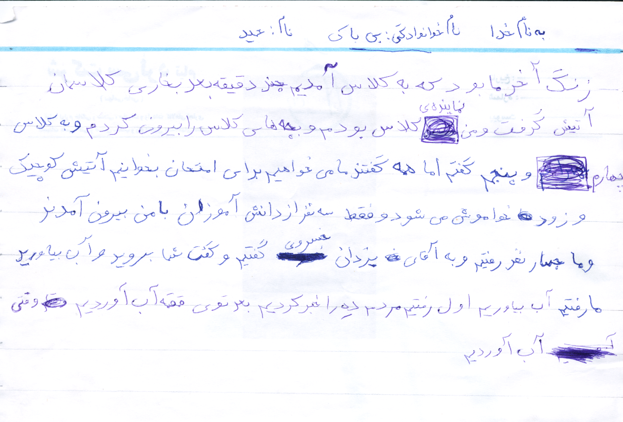

Slide 15
کارکردهای مدیریتی
بخش عمومی
مبانی عملیات
کارکردهای اختصاصی
کارکردهای آمادگی
کارکردهای مدیریتی
M3: ارزیابی سریع مشترک
M4: ارزیابی دوره ای

Slide 16
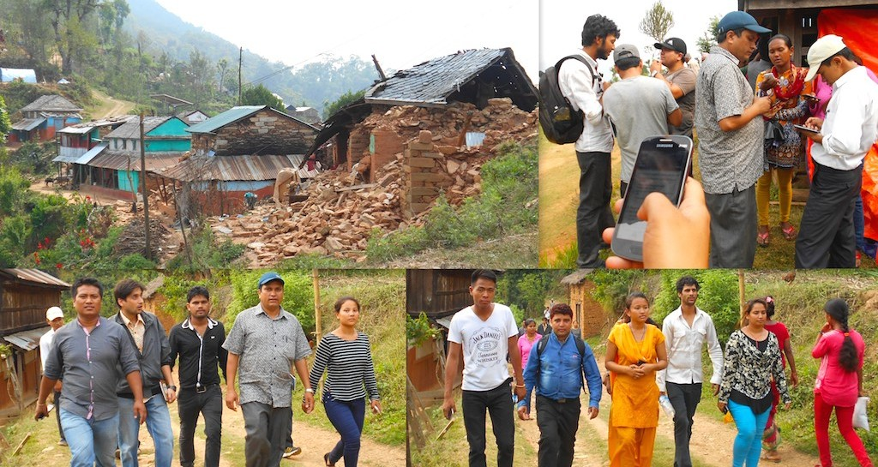
ارزیابی سریع مشترک(M₃)

Slide 17
شرح کارکرد
اولین اقدام پس از تایید خبر وقوع یک حادثه و فراخوان پرسنل
هدف آن تایید وقوع حادثه و بررسی آسیب ها و نیازها، ارزیابی سریع بصورت مشترک و صرفه جویی در وقت و منابع
یک کار تیمی است و كاربرد اطلاعات حاصل از ارزیابی سریع در تدوین IAP
هر واحد تخصصی می تواند متعاقبا در صورت نیاز، ارزیابی تخصصی خود را انجام دهد
تیم ارزیابی خطر شامل افراد مجرب، حداقل از واحدهای زیر می باشند: اورژانس پیش بیمارستانی، بیماری ها، بهداشت محیط و تغذیه
زمان انجام ارزیابی سریع، اولین زمان امکان حضور تیم مربوطه در منطقه آسیب دیده
این زمان نباید بیش از 24 ساعت بعد از وقوع حادثه باشد
تکرار ارزیابی سریع و توالی زمانی بنا به شرایط حادثه و تعيين آن توسط فرمانده حادثه

Slide 18
شرح وظایف واحد مسئول
هماهنگی برای اعزام تیم ارزیابی سریع به منطقه
دریافت گزارش ارزیابی سریع از تیم مربوطه
تحلیل گزارش ارزیابی سریع و تبدیل آن به برنامه میدانی پاسخ (IAP)

Slide 19
شرح وظایف واحدهای همکار
هماهنگی برای اعزام نماینده واحد به منطقه آسیب دیده
مشارکت در تحلیل گزارش ارزیابی سریع برای تدوین IAP

Slide 20
شرح وظایف تیم ارزیابی
بررسی اطلاعات و نقشه های موجود قبل از اعزام
حضور در منطقه آسیب دیده در اسرع وقت
انجام ارزیابی به روش مشاهده، مصاحبه با افراد کلیدی و بازماندگان و مرور مستندات در دسترس
تکمیل فرم ارزیابی و تحویل گزارش به فرمانده حادثه
تکرار ارزیابی بر اساس توالی زمانی تعیین شده توسط فرمانده حادثه

Slide 21
راهنماهای اجرایی کارکرد ارزیابی سریع
راهنمای اجرایی 1 - فرم گزارش وضعیت حادثه(SitRep)
دقت اطلاعات این فرم بستگی به موارد زیر دارد: آمادگی قبلی برای جمع آوری اطلاعات، مدت زمانی که از حادثه می گذرد و در دسترس بودن اطلاعات در زمان تکمیل فرم. بدیهی است که با گذشت زمان از لحظه شروع حادثه، اطلاعات به تدریج کامل مي شوند. با عنایت به این امر، در هر گزارش دقیق ترین اطلاعات موجود ثبت مي شود.
توجه: در ردیف های مربوط به اقدامات و نیازهای بهداشتی و درمانی، اطلاعات به تفکیک واحد ارایه شود شامل بیمارستان، اورژانس پیش بیمارستانی، بیماری های واگیر، بیماری های غیرواگیر، بهداشت محیط، بهداشت خانواده، تغذیه، بهداشت روان، آموزش بهداشت، گسترش شبکه و آزمایشگاه. این فرم برای تمام مراکز/دفاتر قابل استفاده است و جمع بندی آن توسط EOC انجام می شود.

Slide 22
فرم Situation Report

Slide 23
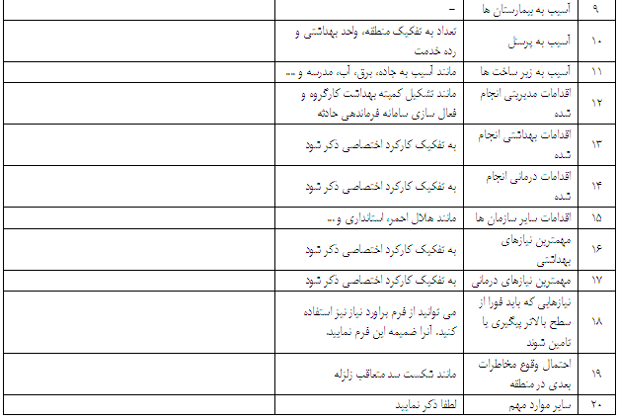
فرم Situation Report

Slide 24
ارزیابی دوره ای و مدیریت جامع اطلاعات (M₄)

Slide 25
شرح کارکرد
اطلاعات ارزیابی سریع باید باید بطور مرتب بروز شود. توالی زمان ارزیابی های دوره ای توسط فرماندهی حادثه تعیین می شود. در حوادث بزرگ اجرای ارزیابی بطور روزانه تا یک هفته توصیه می شود. بعد از آن می توان فاصله زمانی را بیشتر کرد. این امر بستگی به تغییرات محیط آسیب دیده دارد. خروجی ارزیابی های دوره ای نیز در قالب گزارش وضعیت حادثه (SitRep) باید ارایه شود. البته در مواردی نیاز به پیمایش (Survey) است که باید با مشورت یک اپیدمیولوژیست طراحی شود.

Slide 26
علل عمده شکست عملیات پاسخ
پیامهای متعدد و متناقض از چند منبع خبری مختلف که خود را مسئول می دانند.
تاخیر در ارائه اخبار و اطلاعات موثق
اتخاذ رویکرد پدرسالارانه و قیوم مآبانه نسب به جامعه تحت تأثیر
عدم واکنش مناسب و پاسخ به هنگام به شایعات و اخبار دروغ
سردرگمی مردم به علت اطلاعات پراکنده و غیرمعتبر
اقدام بدون در نظر گرفتن شرایط و در دست نداشتن اطلاعات کافی

Slide 27
شرح وظایف واحد مسئول
1) طراحی فرمهای تبادل اطلاعات
2) اطمینان از برقرای ارتباط مستمر با واحدهای عملیاتی و ستادی در زمان رخداد بلایا
3) جمع آوری داده های محیطی و تحلیل و انتشار آنها درقالب SitRep یا گزارش پیمایش
4) ارزیابی و ارتقاء مستمر برنامه تهیه شده
5) بازبینی IAP بر اساس نتایج ارزیابی ها و طراحی اقدامات مداخله ای مربوطه

Slide 28
شرح وظایف واحدهای همکار
1) تکمیل و گزارش فرم های گزارش حادثه (SitRep)
2) مشارکت در طراحی سیستم اطلاعات بلایا
3) مشارکت در تبادل داده ها در سیستم طراحی شده در قالب (SitRep) یا گزارش پیمایش
شرح وظایف تیم های عملیاتی
1) جمع آوری داده و تکمیل و گزارش فرم های گزارش حادثه (SitRep) و پیمایش
2) بررسی فرم های اطلاعاتی قبل از شروع عملیات
3) پر کردن فرم های اطلاعاتی در زمان عملیات
4) ارسال اطلاعات به واحد برنامه ریزی و فرمانده میدان با توالی درج شده در فرم
5) مشارکت در ثبت درس آموخته ها بعد از عملیات

Slide 29
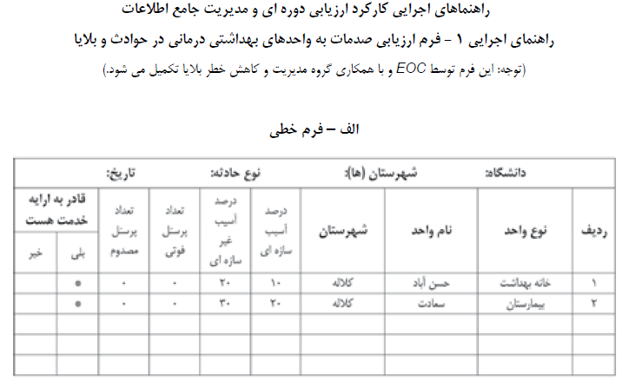

Slide 30
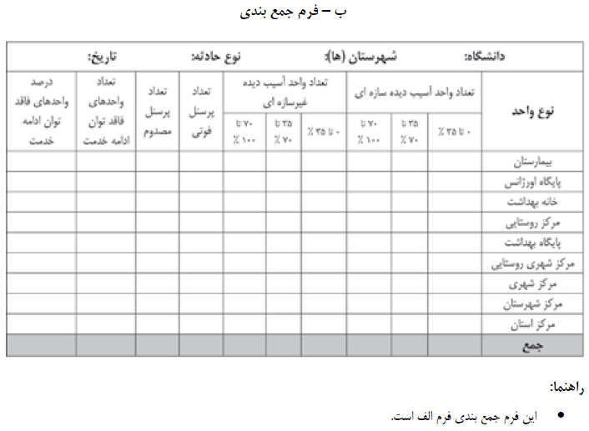

Slide 31
کارکردهای مدیریتی
بخش عمومی
مبانی عملیات
کارکردهای اختصاصی
کارکردهای آمادگی
کارکردهای مدیریتی
M5: IAP

Slide 32
انواع برنامه عملیات پاسخ به بلایا و فوريتها
راهبردی : Emergency Operations Plan/EOP
میدانی: Incident Action Plan/IAP

Slide 33
EOP
شامل بخش عمومی، مبانی عملیات ، کارکردهااست
به شرح وظایف، نقش ها و مسئولیت ها و رابطه بین واحدها اشاره دارد
هر واحد/بخش/شبکه/دانشگاه یک EOP دارد و سالیانه بازبینی می شود
در فاز آمادگی تهیه می شود

Slide 34
IAP (Incident action plan)
دینامیک (تغییر بر حسب نیاز ها و تغییر شرایط) است
اهداف اختصاصی/ عملیات میدانی مدیریت پاسخ حادثه است
تاکتیک های لازم برای تحقق اهداف است
برای هر حادثه یک IAP تدوین می شود
بر اساس EOP تدوین می شود

Slide 35
برنامه پاسخ میدانی ( IAP)
زمان تدوین: به محض دریافت اولین گزارش وضعیت از منطقه آسیب دیده
دوره زمانی: طول زمان عملیات پاسخ
بازبینی: بسته به تغییرات در منطقه آسیب دیده (از نظر خسارت جدید و منابع در دسترس) و توسط فرمانده

Slide 36
IAP
سطح تدوین: IAP در سطح تعیین شده حادثه است.(ملی، منطقه ای، استانی، شهرستانی و محلی)
مسئولیت تدوین: مسئول تدوین IAP بخش برنامه ریزی (Planning) سامانه فرماندهی حادثه است که باید به تایید فرمانده حادثه برسد. تدوین IAP فرآیندی مشارکتی است و با حضور کلیه واحدهای عملیاتی مربوطه انجام می شود.
مکان تدوین برنامه: EOC
تعداد IAP در هر حادثه: یک IAP مشترک. (زیر مجموعه هر واحد جغرافیایی-کارکردی)

Slide 37
برنامه پاسخ میدانی
برنامه عملیات میدانی مشترک پاسخ به حادثه
برنامه عملیات میدانی پاسخ
واحد جغرافیایی-کارکردی 3
برنامه عملیات میدانی پاسخ
واحد جغرافیایی-کارکردی 2
برنامه عملیات میدانی پاسخ
واحد جغرافیایی-کارکردی 1

Slide 38
مراحل تدوین برنامه پاسخ میدانی
شناخت وضعیت: ارزیابی سریع ، شناخت مستمر ، تکرار ارزیابی
تشکیل تیم تدوین برنامه: بخش برنامه ریزی ICS در EOC
تدوین اهداف عملیات: بسته به شرایط ویژه حادثه
تدوین برنامه: به ازای هر هدف در هر واحد جغرافیایی-کارکردی، چه اقدامی، توسط چه فرد یا گروهی و در چه زمانی
تصویب و ابلاغ برنامه: فرماندهی حادثه
انتشار برنامه
اجرای برنامه
بازبینی مستمر برنامه

Slide 39
جدول تدوین IAP
هدف | فعالیت | فرد/گروه مسئول | زمان | توضیح (مثلا نام دستورالعمل مربوطه)
کارکرد: ارزیابی سریع مشترک
1) | 1-1)
 | 2-1)
 | 3-1)

Slide 40
فاز زمانی | اقدام | تعریف | توالی بازبینی
قبل از وقوع حادثه | ارزیابی خطر | فراوانی وقوع مخاطرات و سطح خطر آن را برای هر جامعه تعیین و اولویت بندی می کند. | سالیانه
 | تدوین برنامه راهبردی عملیات پاسخ یا EOP | به بیان مبانی، سیاست ها و دستورالعمل های عملیات پاسخ می پردازد. | سالیانه
بعد از وقوع حادثه | ارزیابی آسیب ها و نیازها | پس از وقوع یک حادثه، میزان و گستردگی آسیب، نیازها و منابع در دسترس را مشخص می کند. | به محض دریافت خبر حادثه آغاز می شود و بسته به نوع مخاطره، گستردگی آسیب و تغییرات منطقه متاثر، درباره تکرار آن توسط فرماندهی حادثه تصمیم گیری می شود.
 | تدوین برنامه میدانی عملیات پاسخ یا IAP | به چگونگی عملیاتی کردن EOP در یک منطقه آسیب دیده خاص می پردازد. به ازای هر حادثه یک IAP در سطح حادثه تدوین می شود. | بسته به گزارش های متوالی ارزیابی آسیب ها و نیازها بصورت ساعتی یا روزانه بازبینی می شود. زمان شروع و ختم IAP، معادل طول زمان عملیات پاسخ است. طول زمان پاسخ توسط فرماندهی حادثه در سطح مربوطه تعیین می شود.

Slide 41
جدول تدوین IAP
هدف | فعالیت | فرد/گروه مسئول | زمان | توضیح (مثلا نام دستورالعمل مربوطه)
کارکرد:
1) ارزیابی سریع مشترک | 1-1) فراخوان تیم بر اساس ... |  | بلافاصله بعد از حادثه
 | 2-1) اعزام تیم با خودرو...
 | 3-1) جمع آوری داده ها |  |  | بر اساس چک لیست
2) .... | 1-2) ...

Slide 42
کارکردهای مدیریتی
بخش عمومی
مبانی عملیات
کارکردهای اختصاصی
کارکردهای آمادگی
کارکردهای مدیریتی
M6: ICP

Slide 43
پست فرماندهی حادثه (ICP)
هر منطقه آسیب دیده یک پست فرماندهی حادثه
زیر نظر EOC
در منطقه ایمن
محلی راحت و ایمن برای کار و برگزاری جلسات تیم های عملیاتی

Slide 44
تجهیزات مورد نیاز ICP
لوازم اداری (میز، صندلی، لوازم التحریر و ...)
تلفن (ثابت، موبایل و ماهواره ای) و دورنما
یک لپ تاپ و تجهیزات ارتباط اینترنتی
یک دستگاه
فضا و لوازم استراحت برای زنان و مردان
توالت صحرایی
حمام صحرایی
ذخیره آب و غذا

Slide 45
منطقه بندی محل حادثه
منطقه داغ: از محل حادثه تا فاصله ای که که دیگر خطر آلودگی اولیه وجود نداشته باشد
منطقه گرم: منطقه رفع آلودگی
منطقه سرد: منطقه پشتیبانی و استقرار تیم های عملیاتی

Slide 46
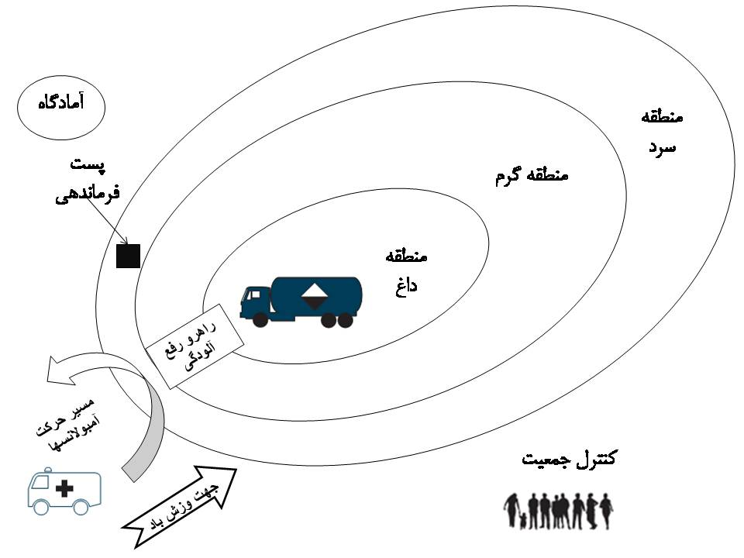
منطقه بندی محل حادثه

Slide 47
کارکردهای مدیریتی
بخش عمومی
مبانی عملیات
کارکردهای اختصاصی
کارکردهای آمادگی
کارکردهای مدیریتی
M7: هماهنگی

Slide 48
مکانیسم های انجام هماهنگی موفق در عملیات پاسخ بلایا
انجام هماهنگی راهبردی درون بخشی و برون بخشی در فاز آمادگی (P1)
استقرار سامانه ICS
تدوین و بازبینی IAP بصورت مشترک
ایجاد سامانه مدیریت اطلاعات جامع و مشترک
به اشتراک گذارندن به موقع اطلاعات از طریق تدوین گزارش وضعیت متوالی (SitRep)
برگزاری جلسات روزانه هماهنگی

Slide 49
شرح وظایف واحد همکار در هماهنگی
مشارکت در استقرار سامانه ICS
مشارکت در تدوین و بازبینی IAP بصورت مشترک
مشارکت در ایجاد سامانه مدیریت اطلاعات جامع و مشترک
به اشتراک گذارندن به موقع اطلاعات
مشارکت در برگزاری جلسات روزانه هماهنگی

Slide 50
کارکردهای مدیریتی
بخش عمومی
مبانی عملیات
کارکردهای اختصاصی
کارکردهای آمادگی
کارکردهای مدیریتی
M8: فرماندهی و کنترل

Slide 51
فرماندهی و کنترل
آیا فرماندهی، کنترل و هماهنگی همان ICS است؟
اصول ICS چیست؟

Slide 52
کارکردهای مدیریتی
بخش عمومی
مبانی عملیات
کارکردهای اختصاصی
کارکردهای آمادگی
کارکردهای مدیریتی
M9: پشتیبانی و تداوم ارائه خدمات

Slide 53
پشتیبانی و تداوم ارائه خدمات
واحد مسئول: بخش پشتیبانی ICS
واحد همکار: کلیه واحدها
تیم پشتیبانی

Slide 54
ملزومات پشتیبانی
تامین فضای ارایه خدمت ایمن و راحت
تامین لوازم و تجهیزات ارایه خدمت
اسکان ایمن و راحت تیم های عملیاتی در فیلد (محل اسکان، آب و غذا، تجهیزات گرمایشی و سرمایشی، توالت و حمام)
تامین برق
تامین وسایل حمل و نقل پرسنل و و تجهیزات
تامین وسایل ارتباطی تلفنی، دور نما و اینترنتی
تامین تنخواه اضطراری
درخواست، خرید و رهگیری لوازم و تجهیزات مورد نیاز

Slide 55
فرم تعیین نیاز تیم های عملیاتی
تیم عملیاتی | منطقه | نیاز | زمان تحویل و استقرار | فرد مسئول

Slide 56
فرم تعیین منابع در دسترس
نوع کالا | منبع | تعداد | توضیحات

Slide 57
کارکردهای مدیریتی
M10- ارتباطات
بخش عمومی
مبانی عملیات
کارکردهای اختصاصی
کارکردهای آمادگی
کارکردهای مدیریتی

Slide 59
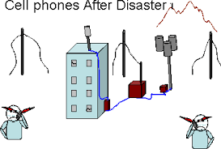
شرح کارکرد
اهمیت برنامه ریزی به منظور برقراری ارتباط بین واحدهای مختلف در زمان بلایا به دلیل:
عدم وجود ارتباط مناسب بین واحدهای عملیاتی
آسیب به زیرساخت های ارتباطی
افزایش حجم زیاد داده های مورد نیاز برای تبادل در زمان کم
نکته: برقراری ارتباط بین واحدهای عملیاتی با یکدیگر و واحدهای عملیاتی با EOC لازمه یک عملیات پاسخ سریع و مؤثر است.

Slide 60
شرح وظایف واحد مسئول
بررسی بسترهای ارتباطی موجود بین واحدهای عملیاتی
تهیه برنامه برقراری ارتباط چند لایه بین واحدها
تهیه پروتکل ارتباطی بین واحدها
تهیه لوازم و تجهیزات مورد نیاز این ارتباط
ارزیابی وضعیت ارتباطات در زمان رخداد حادثه
تعیین نحوه برقراری ارتباط بین واحدها
پایش مستمر کیفیت ارتباطات در زمان پاسخ
ارزشیابی برنامه برقراری ارتباط بعد از عملیات پاسخ و ارتقاء آن

Slide 61
شرح وظایف واحدهای همکار
مشارکت در بررسی وضعیت موجود و تهیه برنامه ارتباطات در بلایا
آموزش به پرسنل در خصوص پروتکل ارتباطی تهیه شده
ارائه پسخوراند در خصوص ارتباطات در زمان وقوع بلایا

Slide 62
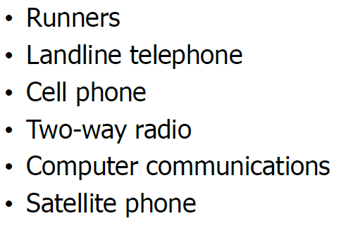
روش ارتباطی:

Slide 64
کارکردهای مدیریتی
M11- ایمنی
بخش عمومی
مبانی عملیات
کارکردهای اختصاصی
کارکردهای آمادگی
کارکردهای مدیریتی

Slide 65
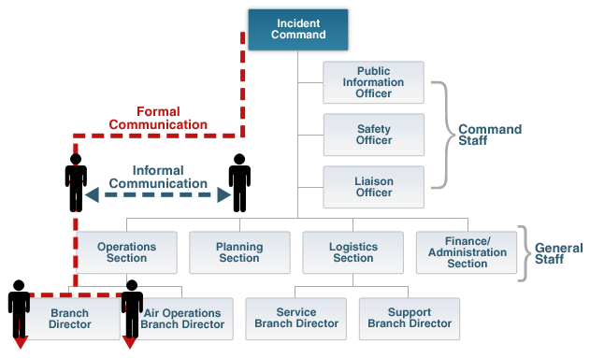

Slide 66
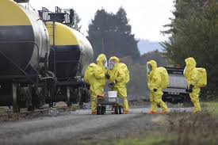
ایمنی

Slide 67
Incident
Command
Public Information
Officer
Command Staff: Provide information, safety, and liaison services for the entire organization.
Safety
Officer
Liaison
Officer
Operations
Section
Planning
Section
Logistics
Section
Finance/Admin
Section
General Staff: Delegated functional responsibilities.

Slide 69
شرح کارکرد
توجه به ایمنی پرسنل حین انجام عملیات یکی از موارد مهم در برنامه ریزی برای بلایاست. متاسفانه این مسئولیت در شرایط عادی در اغلب واحدها بر عهده پرسنل عملیاتی همان واحد گذاشته شده و واحد مستقلی برای این عملکرد در نظر گرفته نشده است. با توجه به آنکه اقدامات نظارتی برای اغلب موارد تهدیدکننده در محیط مانند HazMat توسط بهداشت محیط انجام می شود، توصیه می شود این واحد مسئولیت مدیریت ایمنی عملیات را بر عهده گیرد. اگر چه در موارد پزشکی از سایر واحدها مانند اورژانس پیش بیمارستانی استفاده شود.

Slide 70
وظایف واحد مسئول
ارزیابی محل حادثه و تعیین احتمال وقوع شرایط غیرایمن برای کارکنان و گزارش به افسر عملیات و فرمانده عملیات و انجام اقدامات مناسب جهت کاهش و کنترل آن
بررسی محل حادثه دیده به لحاظ وجود مواد یا شرایط خطرناک
تماس با سایر ارگان های متولی ایمنی مانند آتش نشانی و هلال احمر
تعیین حدود منطقه گرم و داغ با کمک سایر سازمان ها (راهنمای اجرایی 1)
تعیین حداقل تجهیزات محافظت شخصی برای پرسنلی که وارد منطقه گرم می شوند.(راهنمای اجرایی 2)
نظارت بر حسن اجرای دستورالعمل های ایمنی توسط پرسنل و پایش اقدامات عملیاتی در حال اجرا
جلوگیری از هر گونه اقدام که می تواند پرسنل را در معرض خطر قرار دهد.
ارائه مشاوره به افسر عملیات پاسخ و فرمانده عملیات
اطمینان از وجود تیم های درمانی اختصاصی برای پرسنل آسیب دیده در محل
ارسال گزارش برای فرمانده عملیات

Slide 71
شرح وظایف واحدهای همکار
مشارکت در آماده سازی تجهیزات و وسایل ایمنی در مرحه آمادگی
مشارکت در بررسی ایمنی محل حادثه
شرح وظایف تیم های عملیاتی
ارسال اطلاعات وضعیت ایمنی محل حادثه به ارشد ایمنی
استفاده از حداقل وسایل محافظت شخصی ایمنی که توسط ارشد ایمنی اعلام شده است.

Slide 72
منطقه بندی محل حادثه
راهنمای اجرایی 1
منطقه داغ: از محل حادثه تا فاصله ای که دیگر خطر آلودگی اولیه وجود نداشته باشد
منطقه گرم: منطقه رفع آلودگی که در اطراف منطقه داغ است و یک راهرو برای آلودگی زدایی در آن ایجاد می شود.
منطقه سرد: منطقه پشتیبانی و استقرار تیم های عملیاتی
گرچه استاندارد ملی برای منطقه بندی تعیین نشده است اما نکات زیر می تواند کمک کننده باشد:
مسئول منطقه بندی نیروهای امداد نجات مانند آتش نشانی هستند اما در صورتی که امکان دسترسی به این تیم ها نمی باشد مسئول ایمنی تیم سامت باید حدود منطقه های گرم و داغ را تعیین کند.
ورود و خروج به منطقه گرم و داغ در خلاف جهت باد انجام می شود.
حدود منطقه بسته به نوع ماده و شرایط منطقه دارد. اما به شکل کلی در برخی منابع مجموع منطقه داغ و گرم را 300 متر اعلام کرده اند.

Slide 73
منطقه بندی محل حادثه

Slide 74
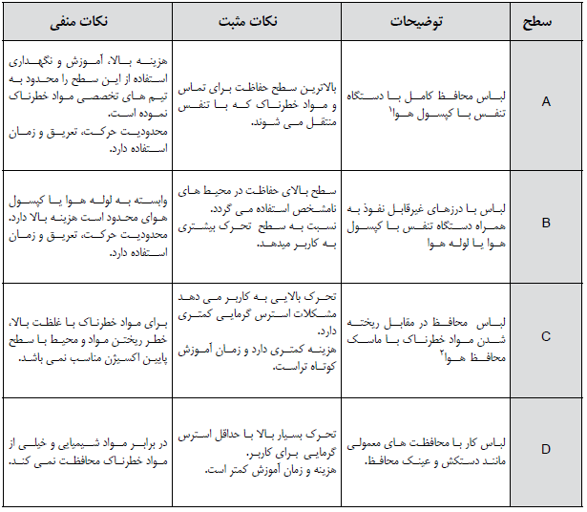
راهنمای اجرایی 2 – سطوح تجهیزات محافظت شخصی

Slide 75
کارکردهای مدیریتی
M12- امنیت
بخش عمومی
مبانی عملیات
کارکردهای اختصاصی
کارکردهای آمادگی
کارکردهای مدیریتی

Slide 77
شرح کارکرد
یکی از کارکردهای مهم عمومی برقراری و حفظ امنیت است. در صورتی که امنیت برقرار نباشد عملا هیچ دستگاه یا واحدی نمی تواند ارائه خدمت نماید. برای برقراری امنیت لازم است تهدیدهایی که منشاء آنها انسان است و به شکل تعمدی انجام می شود شناسایی و برطرف گردد.

Slide 78
شرح وظایف واحد مسئول
برنامه ریزی برای افزایش ظرفیت تعیین محل های استقرار نیروهای حفاظت فیزیکی قبل از حادثه
کنترل درهای ورودی و خروجی مراکز بهداشتی درمانی مهم
چک کارت شناسایی و احراز هویت افرادی که قصد ورود به مراکز دارند
کنترل جمعیت و خودروها در مبادی ورودی و خروجی ساختمان ها
همکاری و تعامل با نیروی انتظامی برای کنترل افراد متخاصم
نگهداری وسایل و تجهیزات بلاصاحب یا مصدومینی که هوشیار نیستند و تحویل آنها به مراجع قضایی
حفظ صحنه جرم در صورت وقوع حادثه مشکوک
همکاری در تخلیه مردم از ساختمان در شرایط اضطراری
همکاری در اطفاء حریق با رعایت شرایط ایمنی

Slide 79
شرح وظایف واحدهای همکار و تیم های عملیاتی
نصب اتیکت، پوشیدن لباس فرم و جلیقه و ارائه کارت شناسایی
مشارکت در کنترل جمعیت در واحد مربوطه
اطلاع رسانی به واحد حفاظت فیزیکی در صورت مشاهده فرد مشکوک

Slide 80
کار گروهی
ضمن تدوین یک سناریوی مختصر زلزله، به صورت Role Playing نقش افسر ایمنی و ارتباطات را پیش بینی و اجرا کنید.
سایر گروه ها این Role Playing را نقد کنید.

Slide 81
کارکردهای مدیریتی
M13- تخلیه
M14- اطلاع رسانی عمومی
M15- پایش و ارزشیابی عملکرد
بخش عمومی
مبانی عملیات
کارکردهای اختصاصی
کارکردهای آمادگی
کارکردهای مدیریتی

Slide 82
تخلیه واحد بهداشتی درمانی
کارکردهای مدیریتی پاسخ
پیوست M13-تخلیه واحد بهداشتی درمانی
واحد مسئول: مسئول تخلیه در سامانه فرماندهی حادثه واحد بهداشتی درمانی واحدهای همکار: کلیه واحدهای وزارت بهداشت، درمان و آموزش پزشکی (دانشگاه علوم پزشکی)
شرح کارکرد
در اکثر مخاطرات (مانند آتش سوزی، انفجار، سیل، زمین لرزه، آزاد شدن مواد خطرناک و ناآرامی های مدنی) امکان دارد همه یا بخشی از مراکز بهداشتی-درمانی و یا ستادی تخلیه گردد. این تخلیه می تواند شامل پرسنل و مراجعه کنندگان باشد. برای خارج شدن ایمن و موثر تعداد زیاد افراد، نیاز است برنامه تخلیه مرکز از قبل تهیه و تمرین گردد.

Slide 83
شرح وظایف واحد مسئول
تهیه لیست مخاطراتی که نیاز به تخلیه مرکز دارند
تهیه برنامه تخلیه در مرکز
نصب علایم تخلیه و مسیرهای خروج اضطراری در همه مکان های ساختمان
نصب علایم دیداری و شنیداری برای اعلام وضعیت اضطراری به همه پرسنل و مراجعین
تعیین مسئول تخلیه برای هدایت پرسنل و مراجعین به خارج از مسیر ایمن برای هر ساختمان در هر شیفت کاری
اعلام وضعیت اضطراری برای تخلیه
تعیین محل تجمع ایمن در نزدیکی ساختمان برای پرسنل و مراجعین
آموزش به همه پرسنل و اجرای تمرین برنامه تخلیه

Slide 84
شرح وظایف واحدهای همکار
همکاری در تهیه برنامه تخلیه
مشارکت در تهیه نقشه های خروج اضطراری
مشارکت در برنامه های آموزشی و تمرین ها

Slide 85
راهنمای اجرایی 1- نکات مهم در تهیه برنامه تخلیه
مانند هر برنامه در ابتدا نیاز است ارزیابی خطر انجام شود تا هم لیست مخاطرات مهم مرکز تهیه شود. نکات زیر در تهیه برنامه کمک کننده خواهد بود:
لیست مخااطرتی که امکان دارد نیاز به تخلیه ساختمان را بر اساس آسیب پذیری آن ایجاب کند تهیه گردد.
نقشه دقیق ساختمان تهیه و با مشاوره بخش فنی راهها و مسیرهای امن خروج مشخص گردد.
بر اساس نقشه تهیه شده برای همه مکان های ساختمان نقشه خروج اضطراری تهیه گردد و در محل مناسبی مانند پشت درب ها نصب گردد.

Slide 86
راهنمای اجرایی 1- نکات مهم در تهیه برنامه تخلیه (ادامه)
مسیرهای خروج اضطراری با علایم در همه راهروها و راه پله ها مشخص شود.
چیدمان وسایل در همه اتاق ها و راهروها به گونه ای باشد تا کمترین مزاحمت برای تخلیه را بوجود بیاورد.
اگر امکان دارد برای هر نقطه بیش از یک مسیر مشخص گردد تا در صورت مسدود بودن یکی از مسیرهای جایگزین استفاده شود.
محل تجهیزات اضطراری هنگام تخلیه مانند جعبه کمک های اولیه و لوازم اطفاء حریق در نقشه مشخص گردد.

Slide 87
راهنمای اجرایی 1- نکات مهم در تهیه برنامه تخلیه (ادامه)
سیستم اعلام وضعیت اضطراری شامل علایم شنیداری و دیداری در مرکز نصب گردد.
در نزدیکی مرکز مکان ایمنی برای تجمع در نظر گرفته شود.
در هر شیفت برای هر ساختمان یک نفر مسئول آموزش دیده برای مدیریت تخلیه و هدایت سایرین در نظر گرفته شود.
برنامه تهیه شده را به همه پرسنل سالیانه آموزش داده شود و در تمرین های عملی به روز رسانی گردد.
در صورت وقوع تکان های ناشی از زلزله، اولین اقدام، پناهگیری در نقطه امن است. پس از تمام شدن تکان ها تا 20 بشمارید و سپس ساختمان را تخلیه کنید.

Slide 88
راهنمای اجرایی 1- نکات مهم در تهیه برنامه تخلیه (ادامه)
در صورت وقوع زلزله، چنانچه "نزدیک" به درب خروجی ساختمان که رو به حیاط باز می شود قرار دارید می توانید از ساختمان خارج شوید.
در زمان تخلیه به مراجعین به مرکز/بیمارستان کمک کنید.
در زمان تخلیه به افراد دارای معلولیت، سالمندان و کودکان و زنان باردار کمک کنید. هر فرد معلول، دارای بیماری مزمن یا باردار باید یک مراقب آموزش دیده داشته باشد تا در زمان تخلیه به وی کمک کنید.

Slide 89
کارکردهای مدیریتی
M14- اطلاع رسانی عمومی
بخش عمومی
مبانی عملیات
کارکردهای اختصاصی
کارکردهای آمادگی
کارکردهای مدیریتی

Slide 90
اطلاع رسانی عمومی
کارکردهای مدیریتی پاسخ
پیوست M14- اطلاع رسانی عمومی
واحد مسئول: ارشد روابط عمومی سامانه فرماندهی حادثه با نظر فرمانده واحدهای همکار: واحد روابط عمومی با همکاری دفتر آموزش و ارتقای سلامت و کلیه واحدهای وزارت بهداشت، درمان و آموزش پزشکی (دانشگاه علوم پزشکی)
شرح کارکرد
اطلاع رسانی خطر به مردم و پرسنل از ارکان مهم مدیریت بحران است. از طرفی انتشار خبر حوادث و خطرات احتمالی نباید به گونه ای باشد تا مردم و پرسنل دچار هراس و وحشت شوند و از طرف دیگر محدودیت خبر رسانی نباید منجر به عدم اطلاع مردم از خطرات احتمالی و مواجهه تعداد بیشتر مردم با آن گردد. بر همین اساس نیاز است برنامه اطلاع رسانی عمومی برای جمع آوری موثر اطلاعات ، تحلیل و جمع بندی و انتشار مناسب اخبار از طریق رسانه ها تهیه گردد.

Slide 91
شرح وظایف واحد مسئول
اتخاذ تدابیر لازم برای دریافت به موقع اخبار از کلیه واحدها قبل از حادثه
تهیه لیست رسانه های جمعی برای اطلاع رسانی اخبار و راه های ارتباط با آنها قبل از حادثه
فعال نمودن سایت خبری دانشگاه / مرکز برای اطلاع رسانی قبل از حادثه
تهیه توصیه های عمومی برای مخاطرات محتمل قبل از حادثه
تجمیع و تحلیل اخبار
تهیه متن خبر با همانگی فرمانده عملیات
تعیین فرد مصاحبه شونده با توجه به اهمیت خبر و تخصص مورد نیاز
هماهنگی مصاحبه و انتشار اخبار
پایش اخبار در رسانه های محلی و ملی

Slide 92
راهنمای اجرایی 1- راهنمای انجام مصاحبه
مصاحبه کردن نیاز به دانش تخصصی و تجربه کافی دارد. با توجه به اهمیت انتشار اخبار در بلایا لازم است در برنامه پاسخ افرادی که آموزش کافی در این زمینه دیده اند و تجربه کافی دارند از قبل مشخص شود.
ظاهر
محل
تامل
صداقت
همدردی
ساده
بیان تاکیدی
......

Slide 93
کارکردهای مدیریتی
M15- پایش و ارزشیابی عملکرد
بخش عمومی
مبانی عملیات
کارکردهای اختصاصی
کارکردهای آمادگی
کارکردهای مدیریتی

Slide 94
پایش و ارزشیابی عملکرد
کارکردهای مدیریتی پاسخ
پیوست M14- پایش و ارزشیابی عملکرد
واحد مسئول: کارگروه سلامت در حوادث غیرمترقبه و کمیته های تخصصی آن واحدهای همکار: کلیه واحدهای وزارت بهداشت، درمان و آموزش پزشکی (دانشگاه علوم پزشکی)
شرح کارکرد
پایش و ارزشیابی عملکرد هر دستگاه یا مرکز برای بررسی اقدامات انجام شده و اصلاح برنامه ها از اقدامات مهم بعد از حادثه است. اگر این کارکرد به خوبی انجام و مستند نشود این احتمال وجود دارد که اشتباهات و خطاها دو باره تکرار شود. برای ارزشیابی باید اهداف، شرح وظایف و استاندارد ها از قبل تعیین شود تا پس از اجرای عملیات پاسخ در حادثه یا تمرین میزان دستیابی به اهداف و دقت عملیات در اجرای شرح وظایف و استانداردها تعیین گردد. برنامه موجود EOP مبنای مناسبی برای تهیه چک لیست‏های ارزشیابی کارکردهای عمومی، اختصاصی و تخصصی است.

Slide 95
شرح وظایف واحد مسئول
نظارت بر تهیه برنامه های پاسخ (مانند EOP) شامل اهداف، شرح وظایف و استانداردها توسط کلیه واحدها
جمع آوری گزارشهای روزانه همه واحدها
تطبیق اقدامات انجام شده با کارکردهای مورد نیاز برای حادثه
بازدید میدانی برای تکمیل بررسی اقدامات در توالی های مورد نیاز
جمع آوری ارزشیابی هر واحد از کارکردهای تخصصی خودش در عملیات
جمع بندی نتایج بررسی و ارائه به معاون بهداشتی و همه واحدها
ارتقاء برنامه های موجود بر اساس نتایج ارزشیابی

Slide 96
راهنمای اجرایی 1 - چک لیست پایش عملکرد عملیات پاسخ این چک لیست با هدف پایش اجرای عملیات پاسخ بر اساس دستورالعمل های EOP تدوین شده است. لازم است هر سطح، به محض وقوع حادثه پایش عملکرد سطح پایین تر را آغاز نماید. ترتیب سطوح عبارتند از: وزارت، قطب، دانشگاه، شهرستان و تیم عملیاتی مستقر در منطقه آسیب دیده
سطح (نام واحد): مثال: وزرات بهداشت، دفتر سلامت روانی، اجتماعی و اعتیاد
کارکرد اختصاصی: حمایت های روانی
کارکرد تخصصی | عملکرد بر اساس EOP |  |  | راهکارهای فنی و اجرایی که باید به سطح پایین تر توصیه شوند
 | کاملا صحیح | تا حدودی صحیح | غیر صحیح
غربالگری جمعیت آسیب دیده | * |  |  | -
ارایه خدمات به جمعیت نیازمند حمایت های روانی | * |  |  | -
غربالگری پرسنل درگیر |  | * |  | موارد زیر در این کارکرد بطور کامل به اجرا گذاشته شوند: .................. ..................
ارایه خدمات به پرسنل حمایت های روانی |  | * |  | موارد زیر در این کارکرد بطور کامل به اجرا گذاشته شوند: .................. ..................
نظارت بر ارایه حمایت های روانی سایر دستگاه ها و سازمان ها |  |  | * | موارد زیر در این کارکرد بطور کامل به اجرا گذاشته شوند: .................. ..................

Slide 97
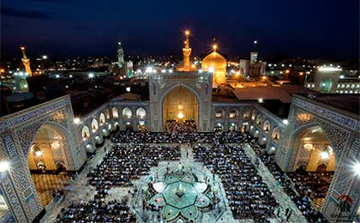
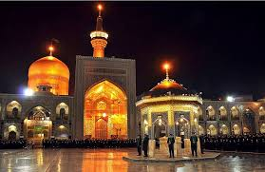
التماس دعا

Slide 98
منابع

